Slide 1
Uppföljning pilot Skuggning
den 30 maj 2018

Slide 2
8
Totalt antal svar
Skapad: den 15 maj 2018
Fullständiga svar: 8 (antal deltagare 10 st som alla fått enkäten)

Slide 3
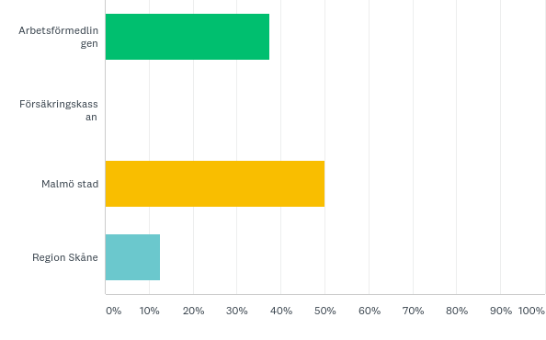
Q1: Organisation
Svarade: 8 Hoppade över: 0

Slide 4
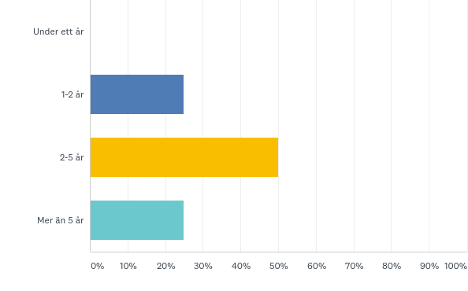
Q2: Hur länge har du arbetat på din nuvarande arbetsplats?
Svarade: 8 Hoppade över: 0

Slide 5
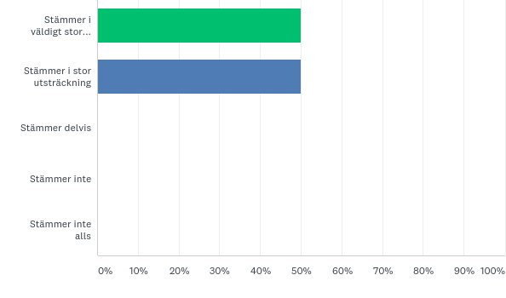
Q3: Jag bedömer att jag kommer ha nytta av skuggningen.
Svarade: 8 Hoppade över: 0

Slide 6
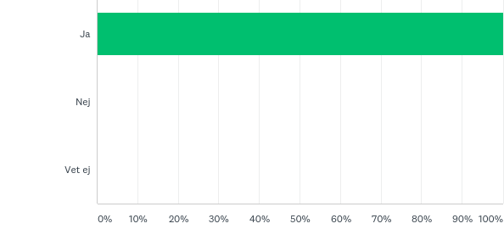
Q4: Jag skulle rekommendera skuggningen till en kollega
Svarade: 8 Hoppade över: 0

Slide 7
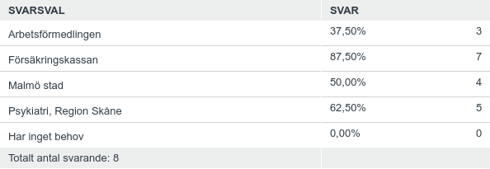
Q5: Vilken organisation eller organisationer skulle du vilja veta ännu mer om?
Svarade: 8 Hoppade över: 0

Slide 8
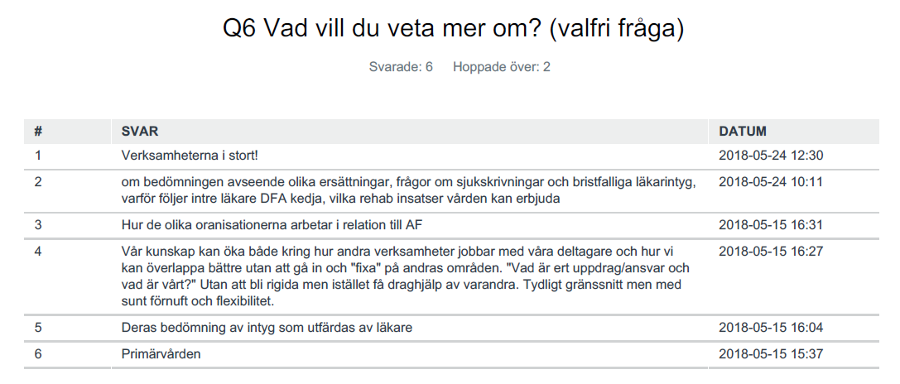

Slide 9
